Slide 1


수용 가능 인원 조사하기

Slide 2

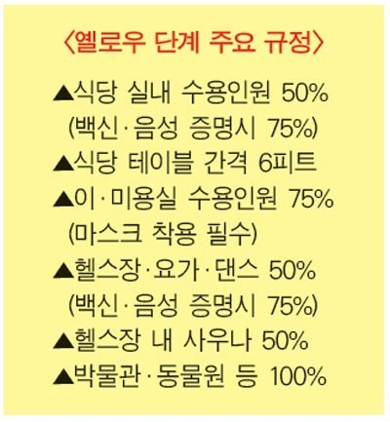
개요
최근 코로나로 음식점이나 카페 등에 수용 인원이 정해지면서
매번 인원수를 세어야 하는 불편함을 덜어내기 위해
사람들이 출입할때 센서로 측정하여
수용할 수 있는 인원을 확인하는
프로젝트 입니다

Slide 3
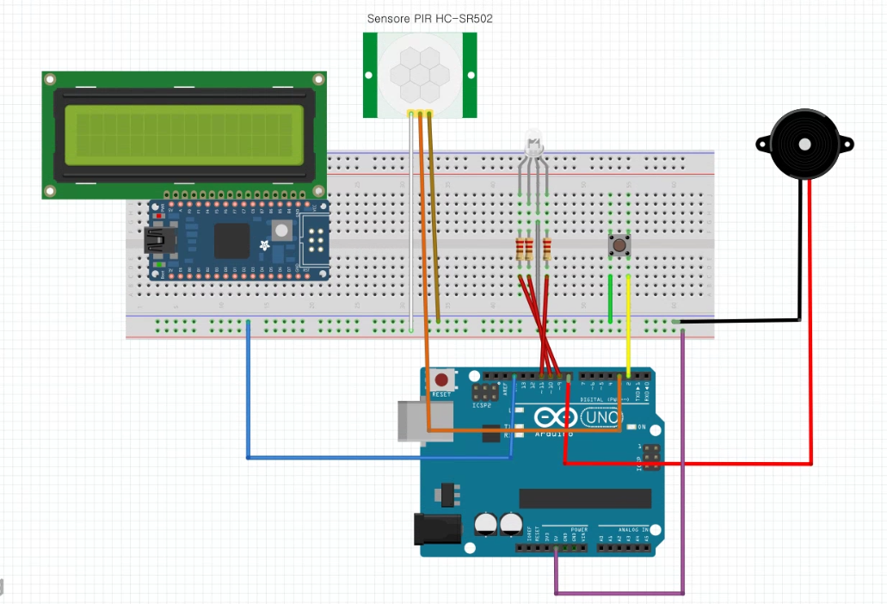
기능 구현

Slide 4
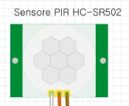
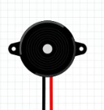
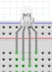
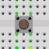
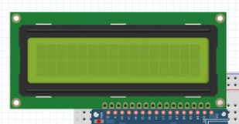
사람들의 출입을 확인하고 들어왔다가 나가는게 체크되면
수용가능 인원을 -1 한다
인원이 수용가능한 정도인 경우 LED가 초록색으로 빛나고
수용가능 인원을 초과한경우 LED가 빨간색이 되고 벨이 울린다
버튼을 눌러 수용가능 인원을 초기화 한다
남은 수용인원을 LCD로 확인할 수 있고,
초과된 경우 LCD에서 [ERROR] 메시지가 뜬다

Slide 5


아쉬운 점
Pir 센서가 정확하게 측정되지 않으며, 나갈때에는 사람을 count 할 수 없음
수용 가능 인원이 test상 5명으로 제한되어 있음

Slide 6
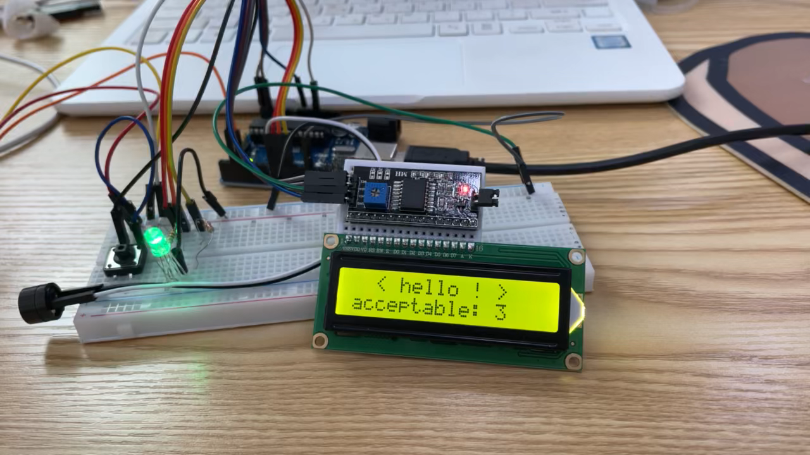
작품 영상

Slide 7
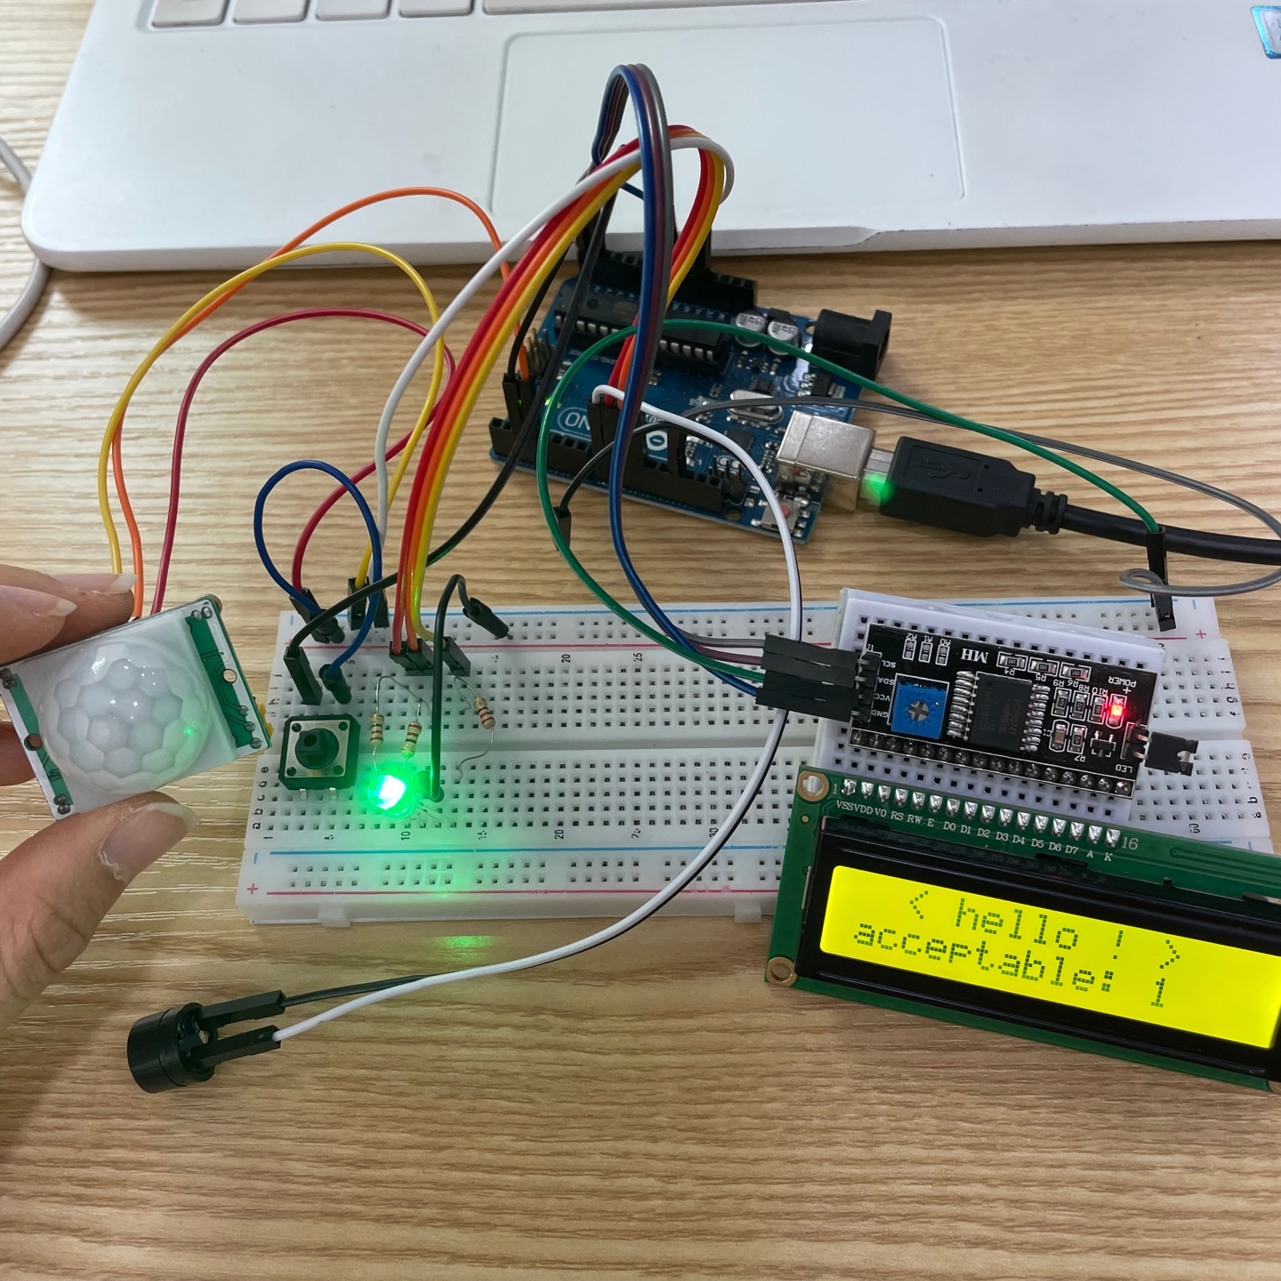
작품 사진

Slide 8
☺
수고하셨습니다

